Slide 1
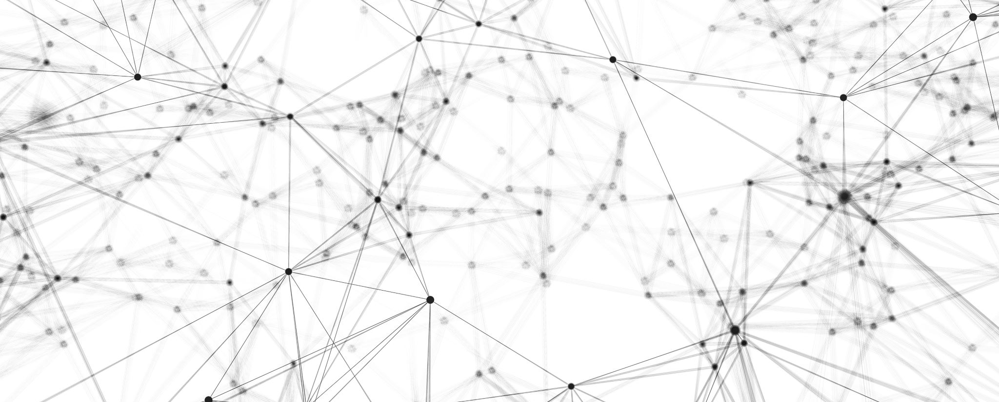
Reconocimiento_facial.py
REDES NEURONALES

Slide 2


Reconocimiento Facial en Tiempo Real

Slide 3
¿Cómo funciona?
A través de 3 scripts de Python:
dataset.ipynb
Creación de carpeta con imágenes de rostros
entrenamiento.ipynb
Utilizando redes neuronales se realiza entrenamiento para reconocimiento facial
detectar_identificar_rostros.ipynb
Script donde se realiza el reconocimiento de los rostros y se indica en nombre del rostro identificado

Slide 4

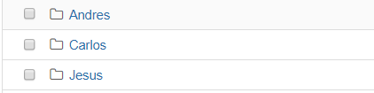
Relación de imagen detectada con el nombre

Slide 5



Grabadora de voz
audio.ipynb

Slide 6

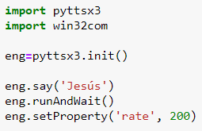
Reproducción de texto
speaker.ipynb

Slide 7
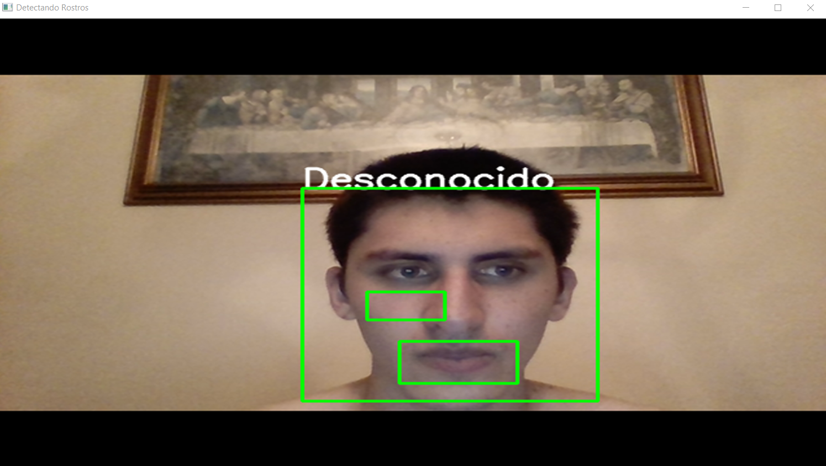
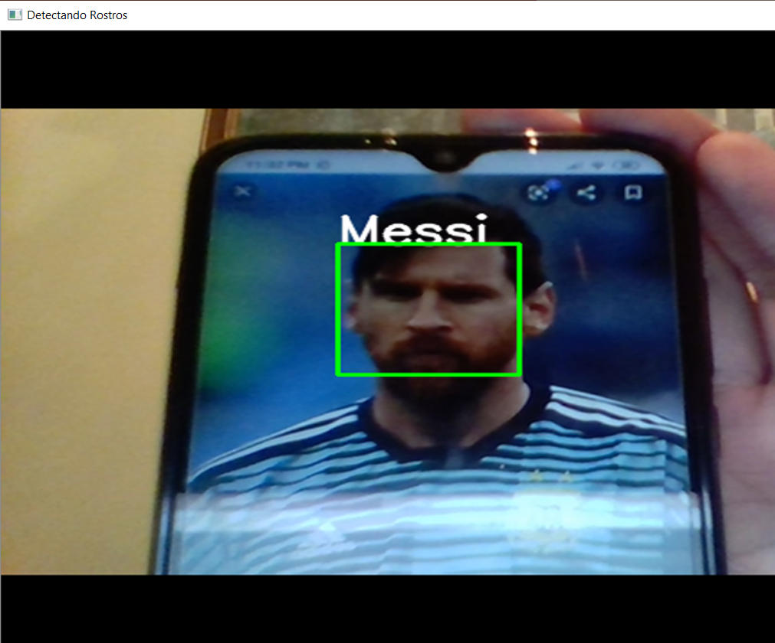
Reconocimiento facial por medio de la webcam

Slide 8
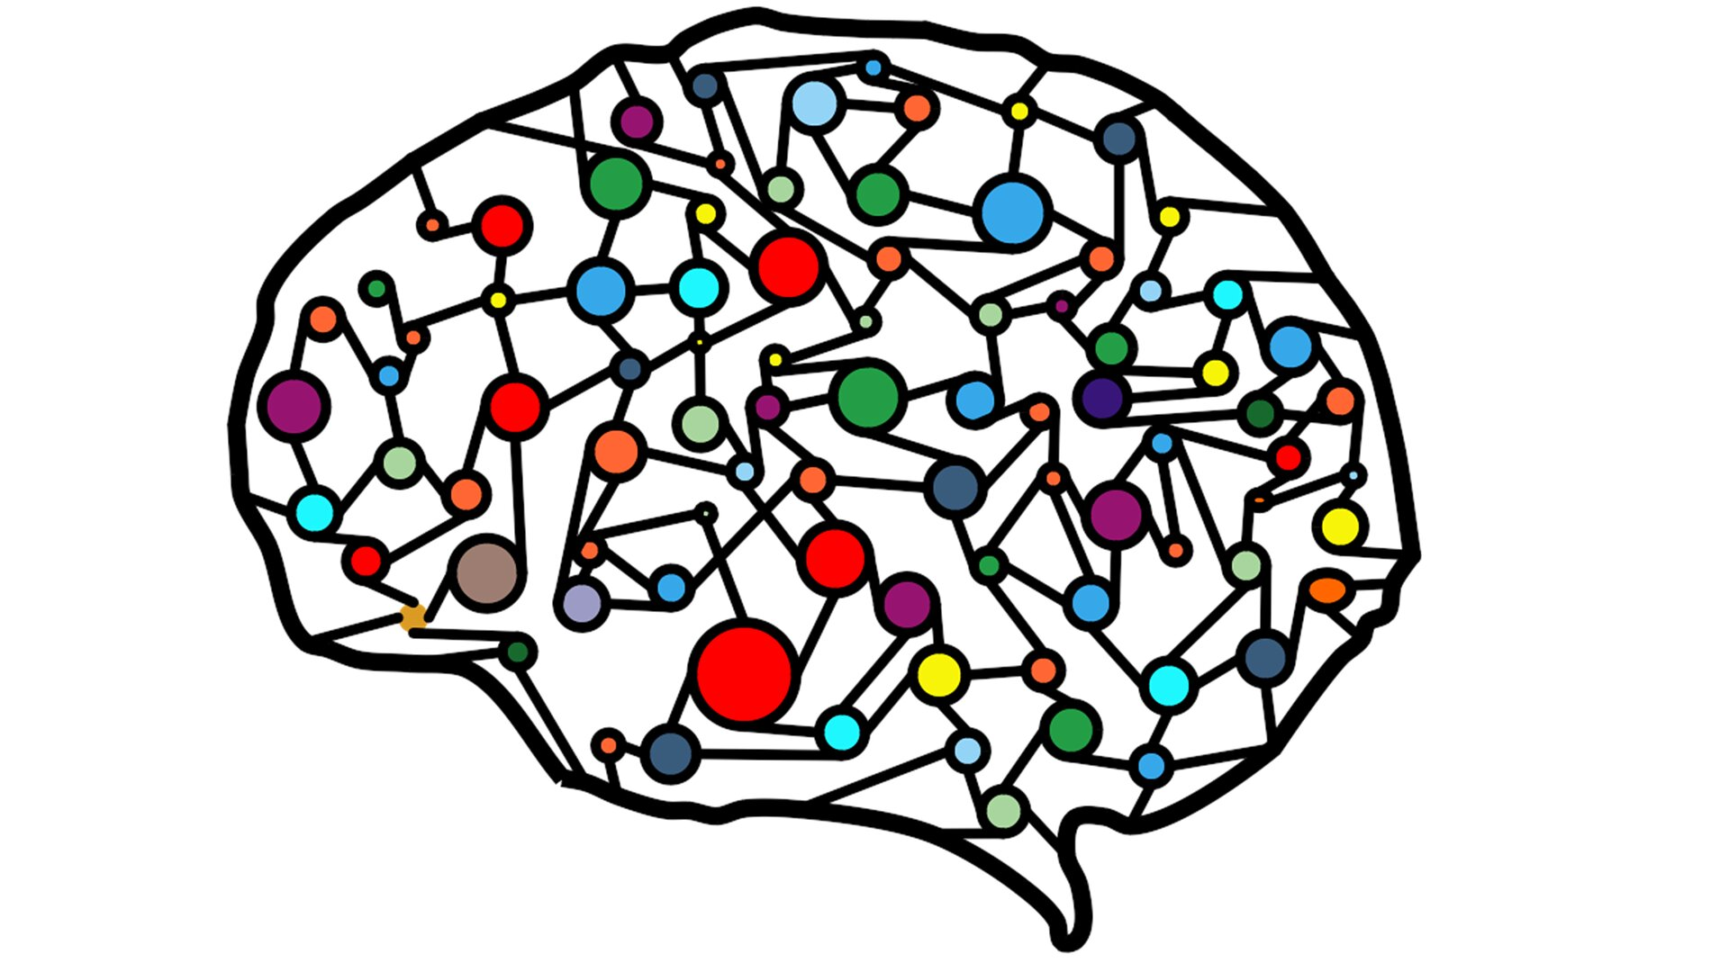
Gracias!!

